Slide 1




Reducción Velocidad: experiencia europea
Dra. María Seguí-Gómez
Consultora internacional

Slide 2

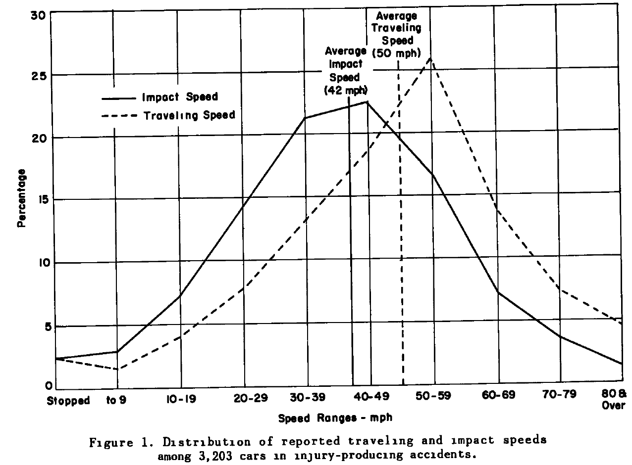
Básicos del tema
1956 O´Moore´s “Preliminary Study of Speed as Related to Injury-Producing Automobile Accidents” que se encuentra en el boletín de la Highway Research Board¹.
Julios = ½ x Kilogramos x (m/s)²
1829 Coriolis
Leibniz y Bernoulli
1849 Kelvin

Slide 3




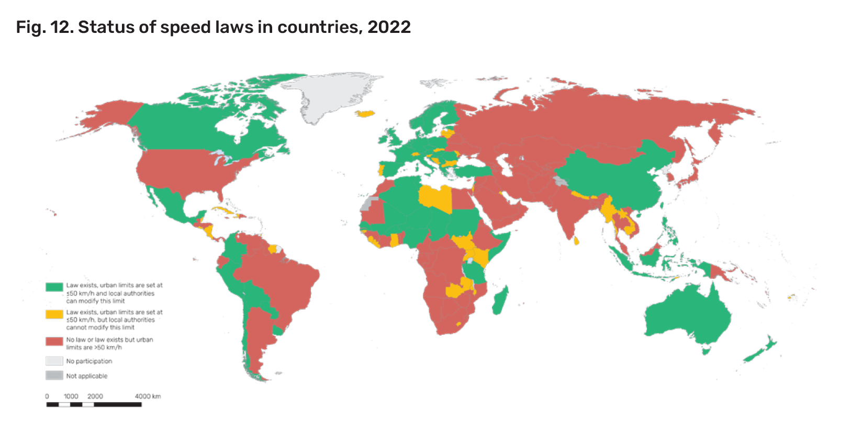

El estado de la legislación sobre velocidad en el mundo
163
Países tienen legislación
57
Países tienen legislación conforme criterio superior de la OMS
3
Países tienen legislación con límites urbanos de 30 km/h
Bután, Chad, Maldivas
Fuente: GSRRS 2023

Slide 4
Entonces…. Una pequeña historia
2012 –borrador modificación Reglamento Circulación España
  30 km/h en algunas zonas centro ciudad
2014 –borrador modificación Reglamento Circulación España
  30 km/h según tipología calle
  Algunas críticas: exceso poder porque solo se puede regular 1 velocidad urbana
  Informe Consejo Estado (no vinculante): “la revolución propuesta es tal que se requiere de una ley de movilidad”
2020 (nov) –Reglamento Circulación aprobado
  30 Km/h según tipología calle
11 de mayo 2021 entrada en vigor. Ver nota de prensa

Slide 5
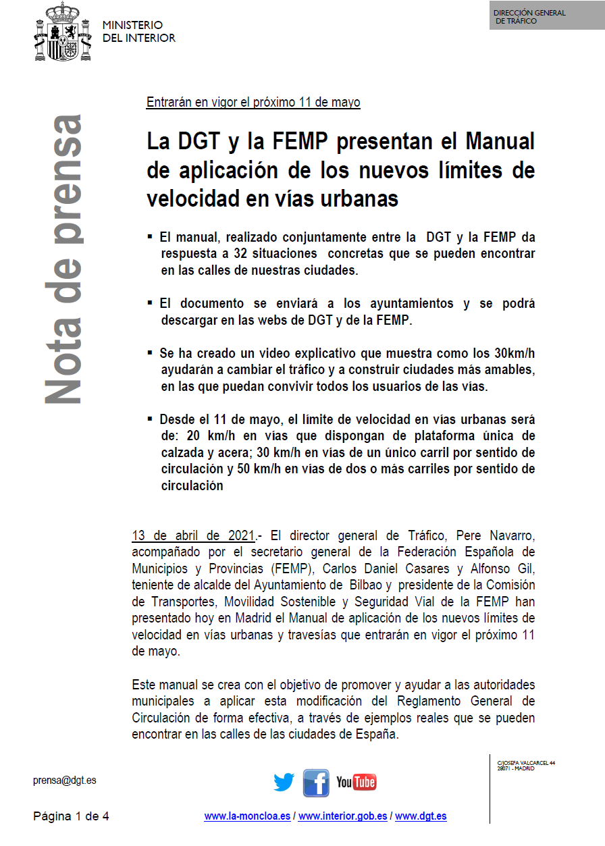
Los motivos que llevaron a la DGT a implantar esta medida, que ha sido reconocida por la Dirección General de Movilidad y Transportes de la Comisión Europea, como una medida positiva que ayudará a reducir la
siniestralidad vial, han sido:
La demanda de los ayuntamientos para tener un paraguas legal normativo y poder aplicar los 30km/h en sus localidades.
En 2019, los fallecidos en accidente de tráfico en las ciudades aumentaron un 6%, mientras que en las vías interurbanas se redujeron un -6%.
El 82% de los fallecidos en ciudades en 2019 fueron usuarios vulnerables, es decir, peatones, ciclistas y motoristas.
Se reduce un 80% el riesgo de fallecer como consecuencia de un atropello. Si la velocidad del vehículo que impacta es de 30 km/h el riesgo es de un 10%; si la velocidad es a 50 km/h, ese riesgo de fallecimiento se eleva alrededor del 90%.
Se reduce a la mitad la distancia que se necesita para detener el vehículo al pasar de 50km/h a 30km/h.
Las experiencias existentes de zonas 30 en ciudades demuestran el efecto positivo sobre la siniestralidad, con reducciones de los accidentes que han llegado a superar el 40%.
Se reduce a la mitad el ruido ambiental según el informe de recomendaciones del Grupo de Expertos Académicos para la 3º Conferencia ministerial global de seguridad vial.
Y ADEMÁS… TENDENCIA MUNDIAL
A todas estas razones, se suma que la reducción de la velocidad en las ciudades a 30 km/h es una de las prioridades de la Agenda 2030 con el objetivo de convertir las ciudades en espacios más seguros reduciendo, tanto el riesgo de sufrir un accidente, como la gravedad del mismo.
La Declaración de Estocolmo 2020, redactada tras la III Conferencia Ministerial Mundial sobre Seguridad Vial recoge en su octava recomendación “Establecer un límite máximo de velocidad de desplazamiento por las vías de 30km/h en zonas urbanas”.
Asimismo, la Unión Europea, dentro del marco de las políticas europeas en seguridad vial para el periodo 2021-2030 se basa en el enfoque “Sistema Seguro”, en el que las vías y los vehículos deben estar diseñador para dar
cabida a los errores humanos sin causar lesiones graves o muertes y las velocidad permitidas para los vehículos son uno de los componentes del nivel de seguridad proporcionado por las otras partes del sistema.
Por último, el lema escogido este año por Naciones Unidas para la celebración de la VI Semana Mundial para la Seguridad Vial que se celebrará del 17 al 23 mayo 2021 se centra también en la reducción dellímite de velocidad a 30 km/h en las zonas urbanas bajo el lema
Fuente: xxxx

Slide 6
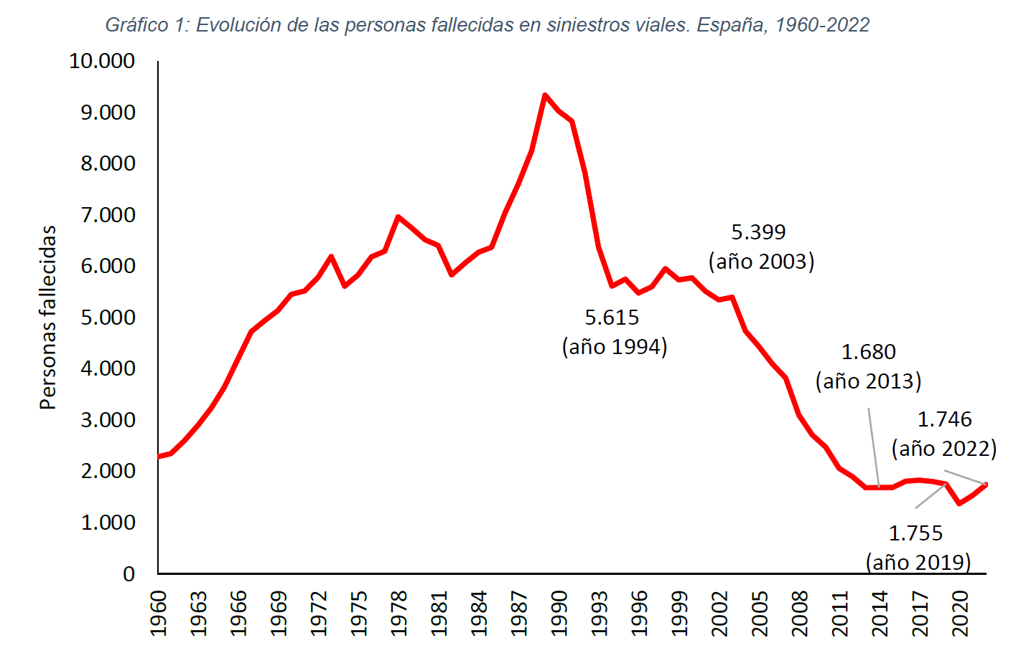
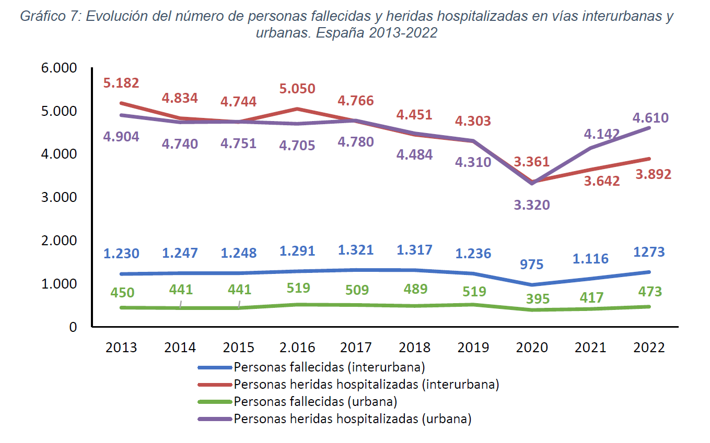
El estado sobre la legislación velocidad urbana en España
-9%
En 2022, siniestros urbanos 66% del total;
Fallecidos urbanos 27% del total;
Heridos no fallecidos 54% del total
Fuente: Principales Cifras Seguridad Vial, 2022, DGT, Ministerio del Interior

Slide 7
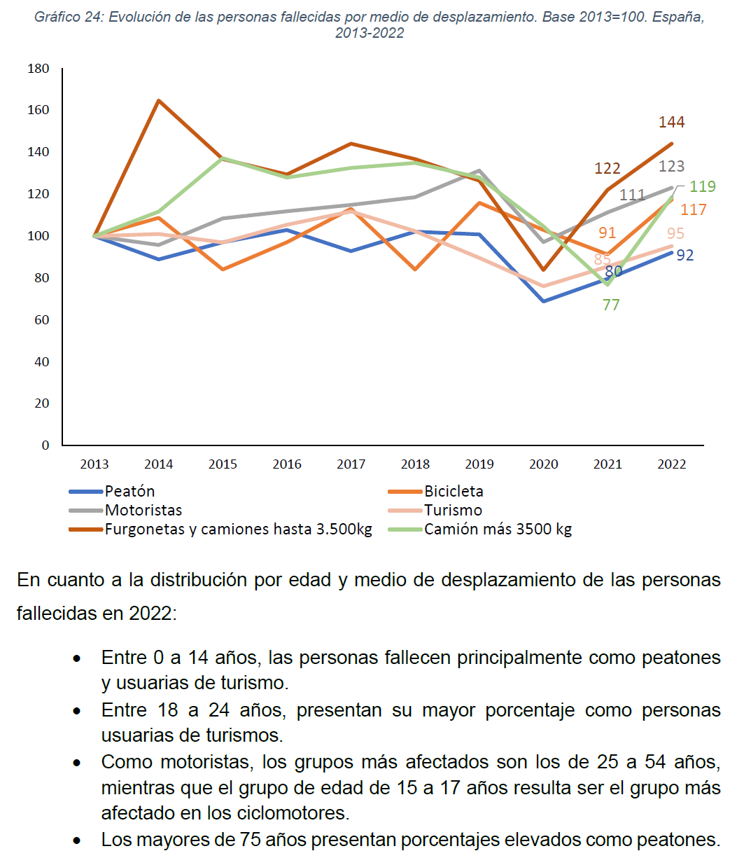
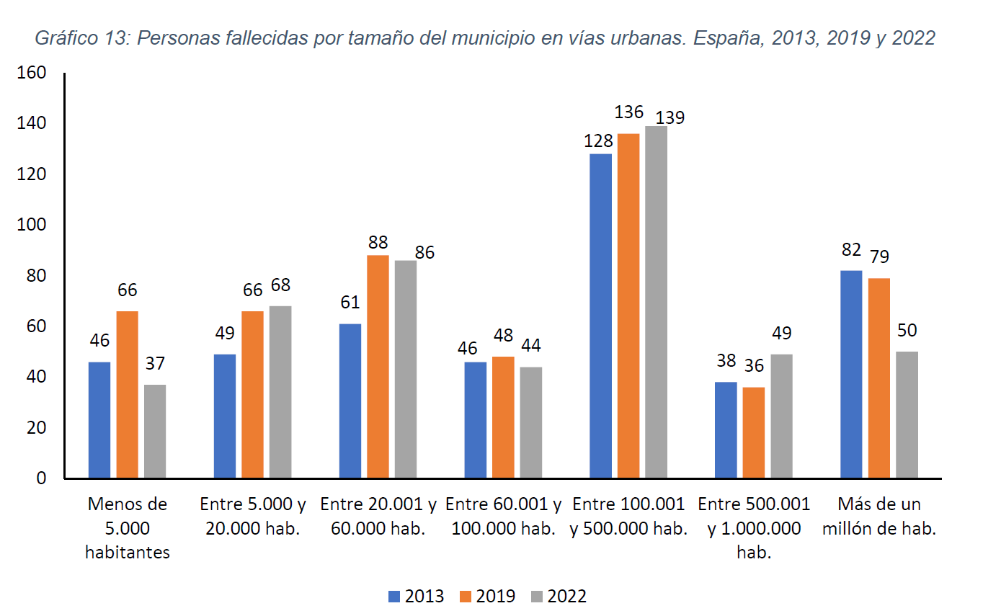

Fuente: Principales Cifras Seguridad Vial, 2022, DGT, Ministerio del Interior

Slide 8
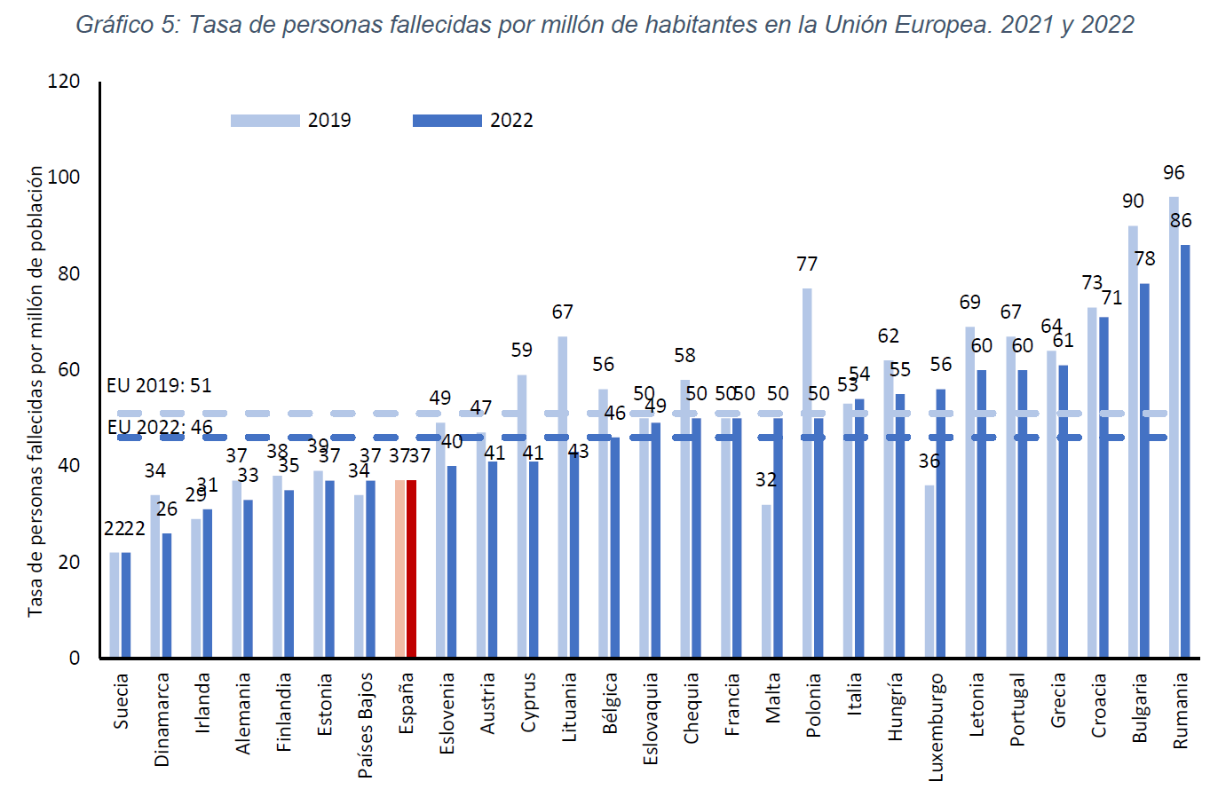
El estado sobre la legislación velocidad urbana en Europa
Fuente: Principales Cifras Seguridad Vial, 2022, DGT, Ministerio del Interior

Slide 9
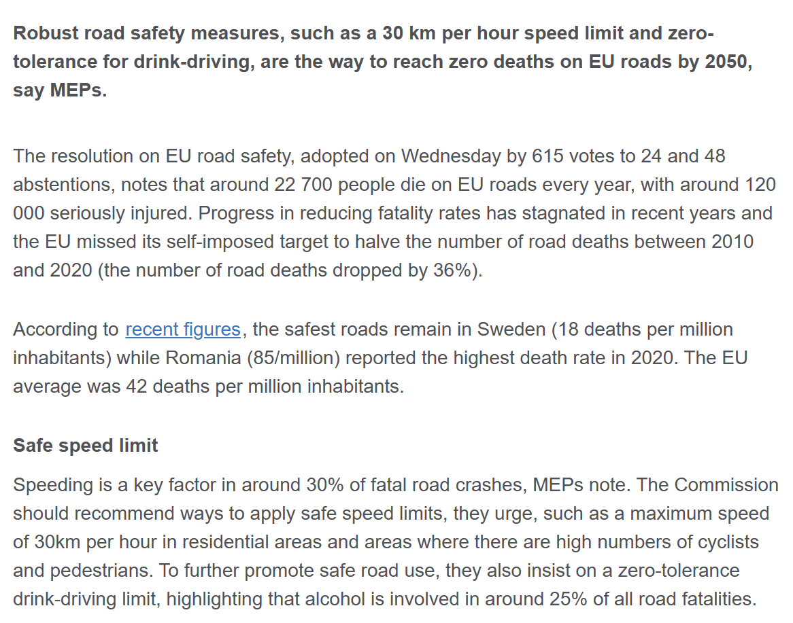




Slide 10
https://youtu.be/nrFP7mJhfPo

Slide 11
MUCHAS GRACIAS!
Dra. María Seguí-Gómez
mariaseguigomez@gmail.com

